Slide 1


Slide 2

Báo cáo cuối kỳ
Tiki-Data Analysis & Recommender System
Lê Thành Long – 20194099
Ninh Văn Nghĩa – 20190060
Lê Đại Thắng – 20194166

Slide 3
I. Đặt vấn đề
Dữ liệu trên các sàn thương mại điện tử rất phong phú và có thể khai thác sử dụng cho nhiều bài toán
Trong project này, nhóm khai thác dữ liệu từ Tiki để giải quyết bài toán về hệ gợi ý

Slide 4
II. Các bước thực hiện
Nhóm đã thực hiện đầy đủ các bước sau
Thu thập dữ liệu (Crawl)
Lưu trữ dữ liệu
Làm sạch, tiền xử lý & tích hợp dữ liệu
Phân tích & trực quan hóa dữ liệu
Xây dựng phương pháp giải quyết bài toán
Product sales prediction: Dự đoán lượt mua sản phẩm
Rating prediction: Với 1 cặp user-item, dự đoán xem user sẽ rating item đó như thế nào
Top-k recommendation: Với 1 user, gợi ý ra một tập các items mà trong đó có item user đó quan tâm đến

Slide 5
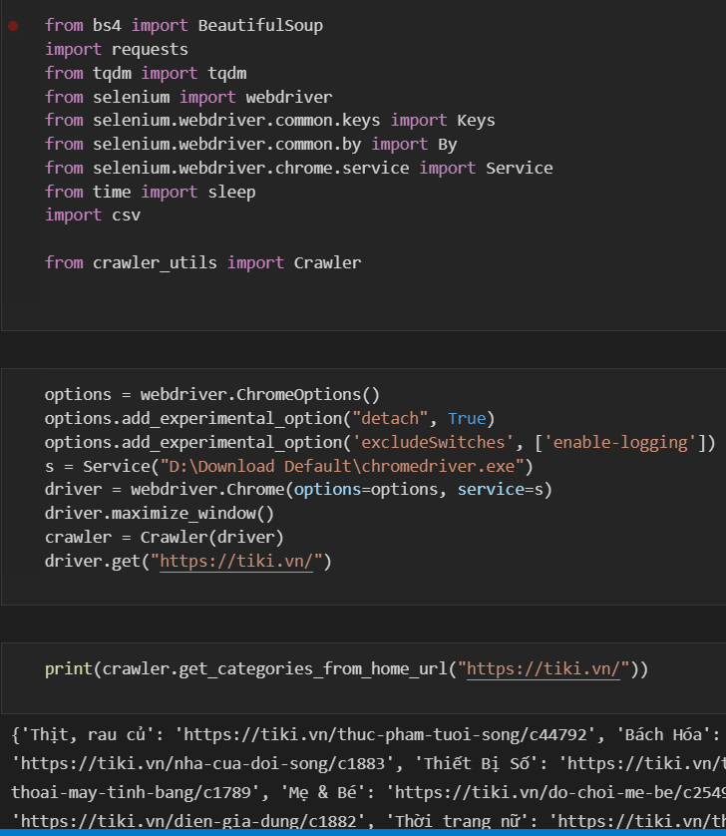
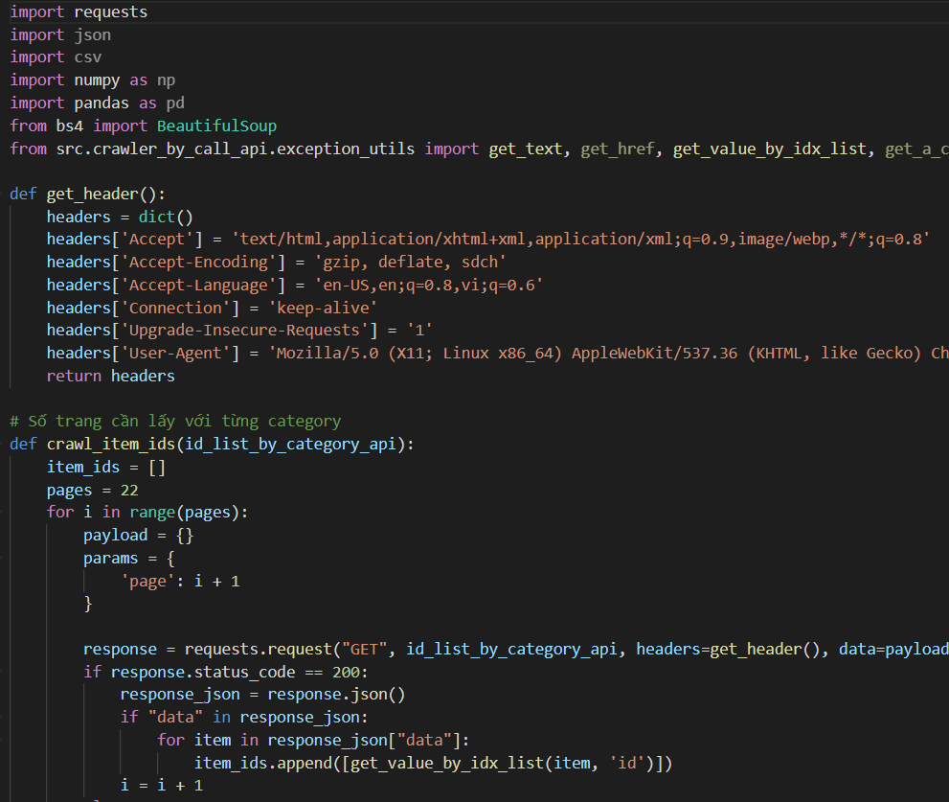
III. Thu thập dữ liệu
Crawl dữ liệu trên trang tiki sử dụng API mà trang cung cấp kết hợp với thư viện BeautifulSoup và Selenium.

Slide 6
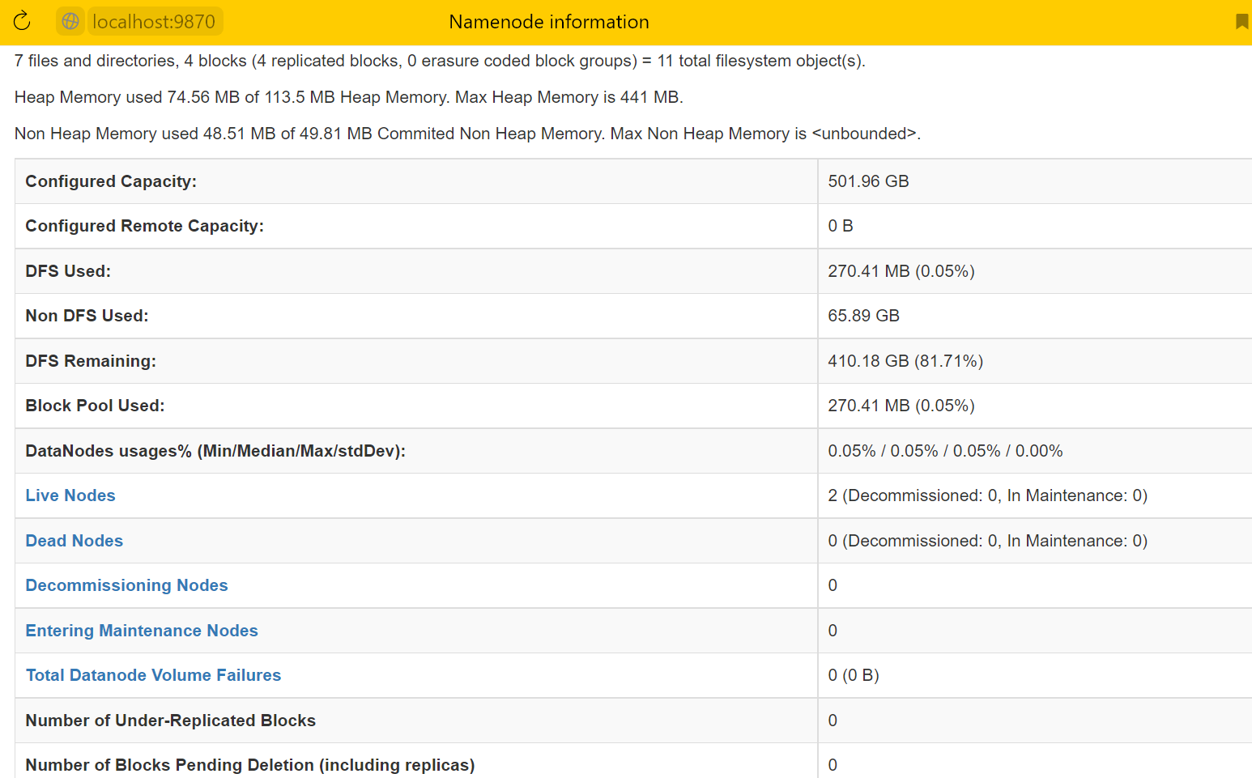
IV. Lưu trữ dữ liệu
Nhóm thực hiện lưu trữ dữ liệu phân tán trên cụm HDFS, cấu hình 1 namenode + 2 datanode

Slide 7
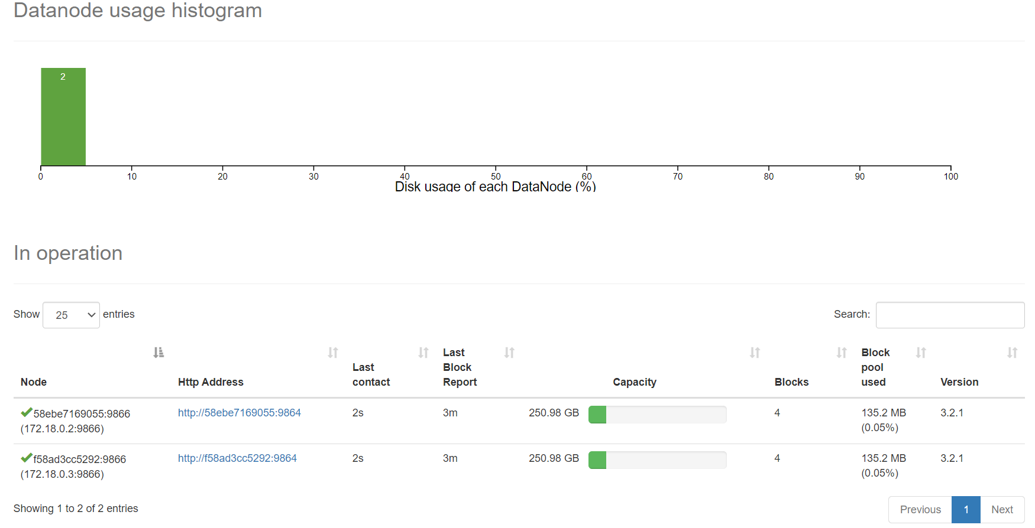
IV. Lưu trữ dữ liệu

Slide 8
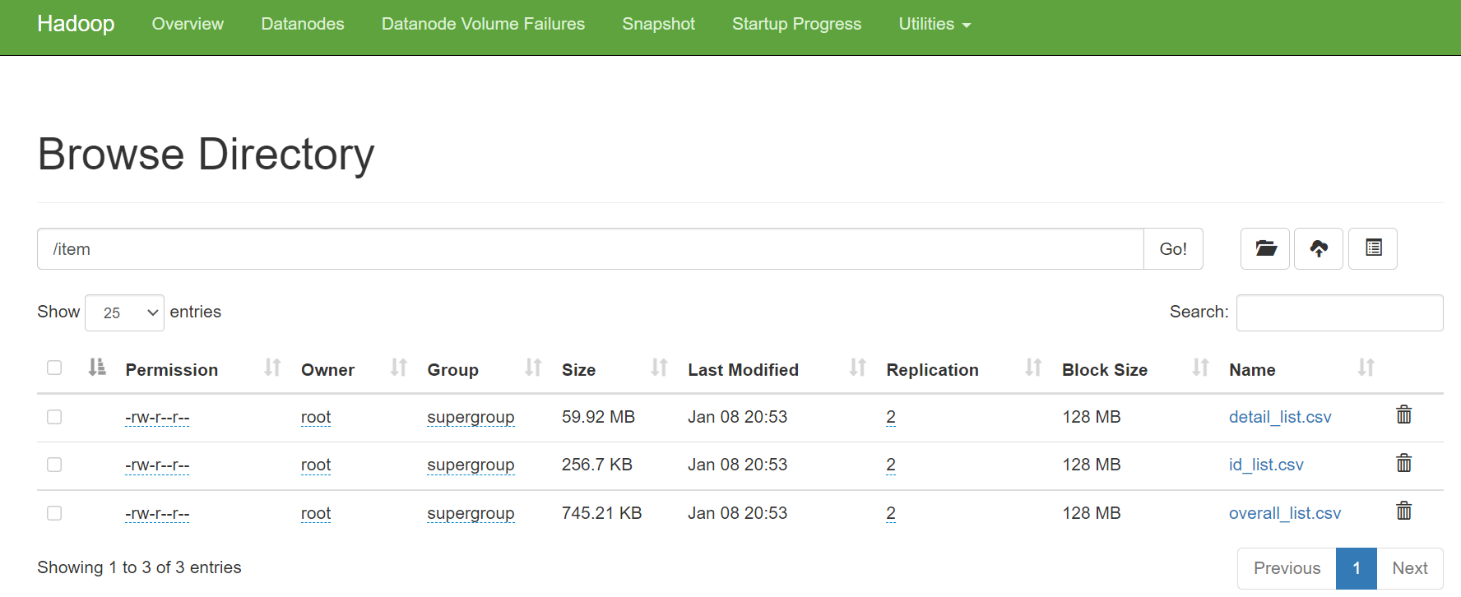
IV. Lưu trữ dữ liệu

Slide 9
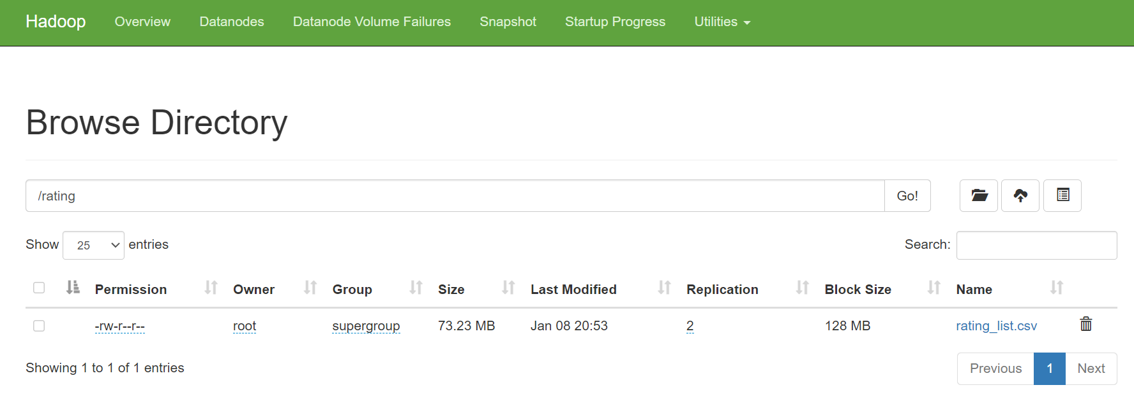
IV. Lưu trữ dữ liệu

Slide 10
V. Làm sạch và tiền xử lý
Loại bỏ các hàng trùng nhau
Loại bỏ các hàng trong detail_list.csv có trường price <= 0 (kiểm tra dữ liệu hợp lệ)
Thực hiện tách các tag, hay subcategories với từng item
Chuyển đổi dữ liệu dạng Unix Timestamp sang Datetime để phân tích
Lowercase các trường là string
Chuyển đổi userID thành index và xoá tên người dùng gốc → Bảo mật thông tin người dùng
One-hot encoding → Tạo ra các cột tương ứng với mỗi cột là giá trị 1 category, giá trị của hàng i tại cột ấy sẽ là 1 nếu sản phẩm i thuộc vào category đó và là 0 nếu ngược lại
Một số bước tiền xử lý khác, tuỳ vào bài toán, sẽ được trình bày sau

Slide 11
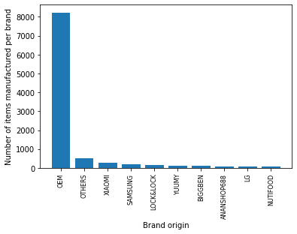
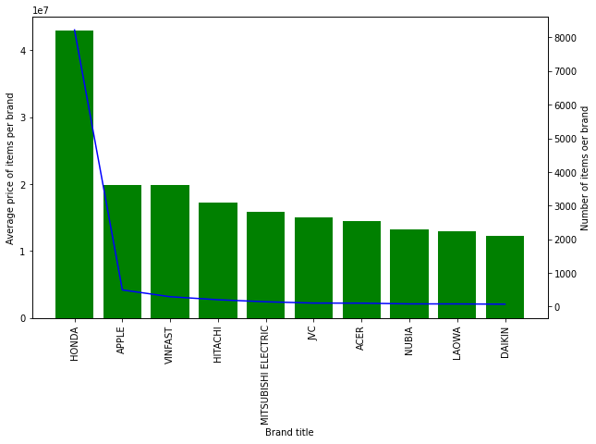
VI. Phân tích & Trực quan hoá dữ liệu
Biểu đồ số lượng item theo hãng sản xuất (Trái) và giá sản phẩm trung bình theo hang cùng số lượng (Phải)

Slide 12
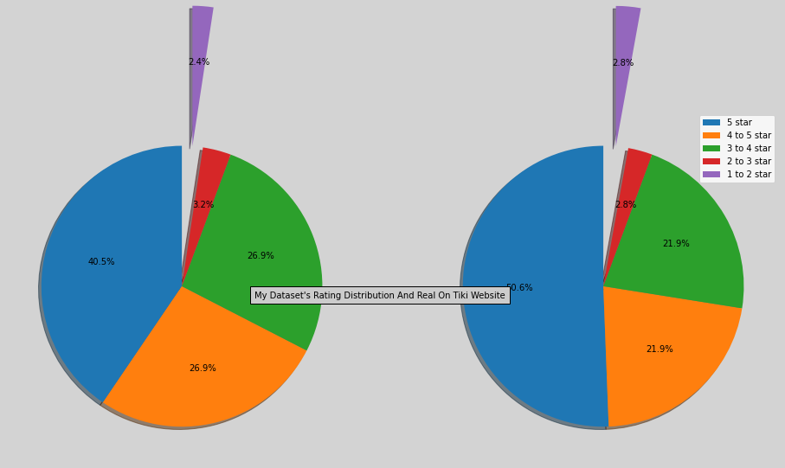
VI. Phân tích & Trực quan hoá dữ liệu
Biểu đồ đối chiếu tỉ lệ rating trong dữ liệu thu thập và tỉ lệ thực được thống kê trên Tiki

Slide 13
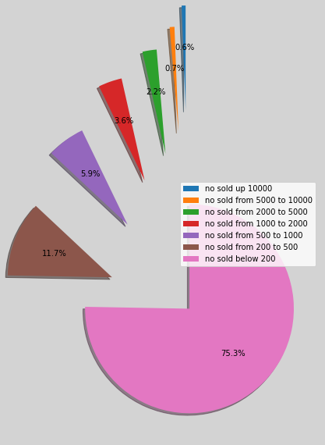
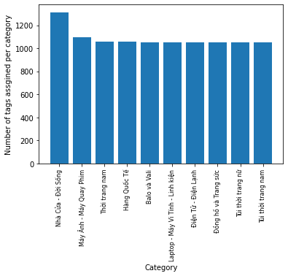
VI. Phân tích & Trực quan hoá dữ liệu
Biểu đồ số lượng sản phẩm bán ra (Trái) và số lượng sản phẩm ứng với top 10 category (Phải)

Slide 14
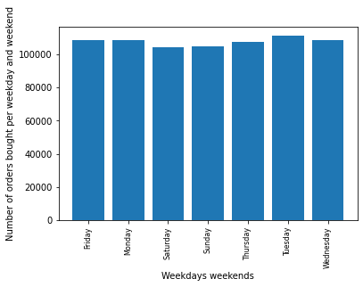
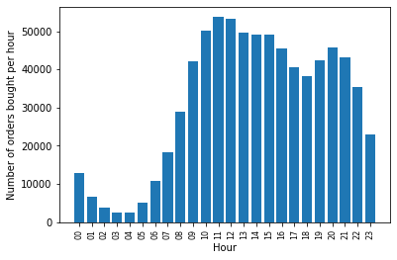
VI. Phân tích & Trực quan hoá dữ liệu
Biểu đồ thống kê thời gian review theo giờ (Trái) và ngày trong tuần (Phải)

Slide 15
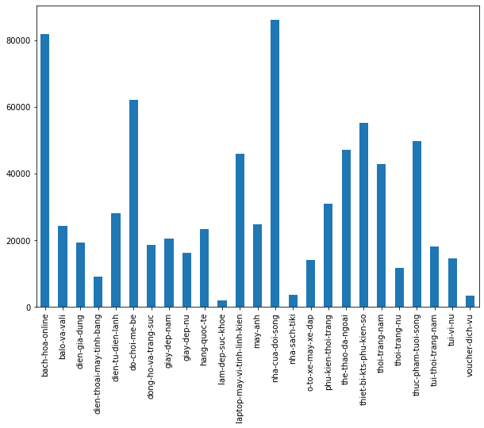
VI. Phân tích & Trực quan hoá dữ liệu
Biểu đồ tổng quan số lượng item theo category

Slide 16
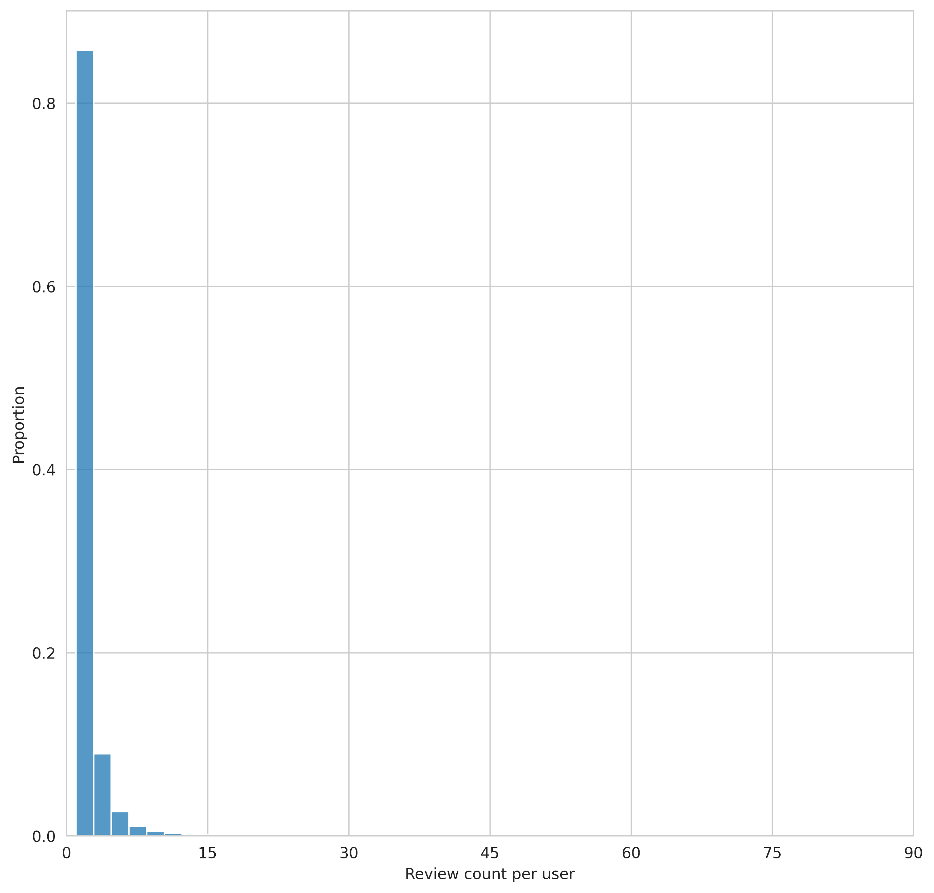
VI. Phân tích & Trực quan hoá dữ liệu
Biểu đồ histogram thống kê review theo user
Phần lớn người dùng tương tác với 1-15 items, con số giảm dần khi số items tăng
Hầu hết người dùng chỉ tương tác với 1-2 item

Slide 17
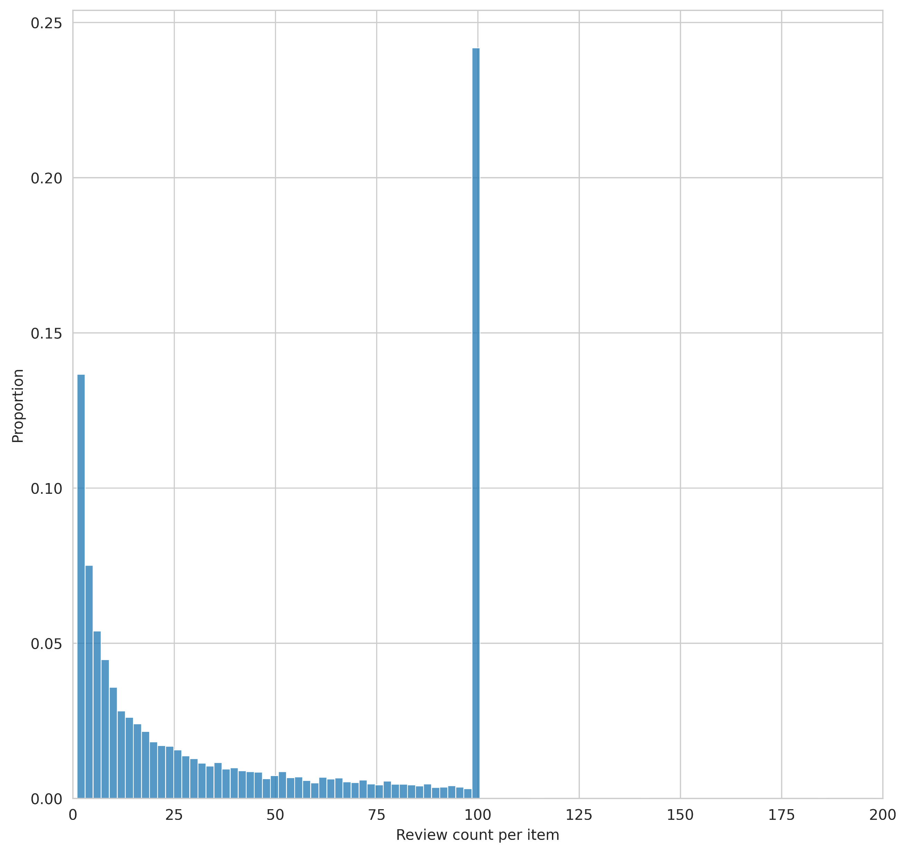
VI. Phân tích & Trực quan hoá dữ liệu
Biểu đồ histogram thống kê review theo item
Mỗi item có tương tác với 1-100 người dùng
Ngoại trừ 24% items có tương tác với 100 người dùng, các item còn lại ít được tương tác và xu hướng giảm dần

Slide 18
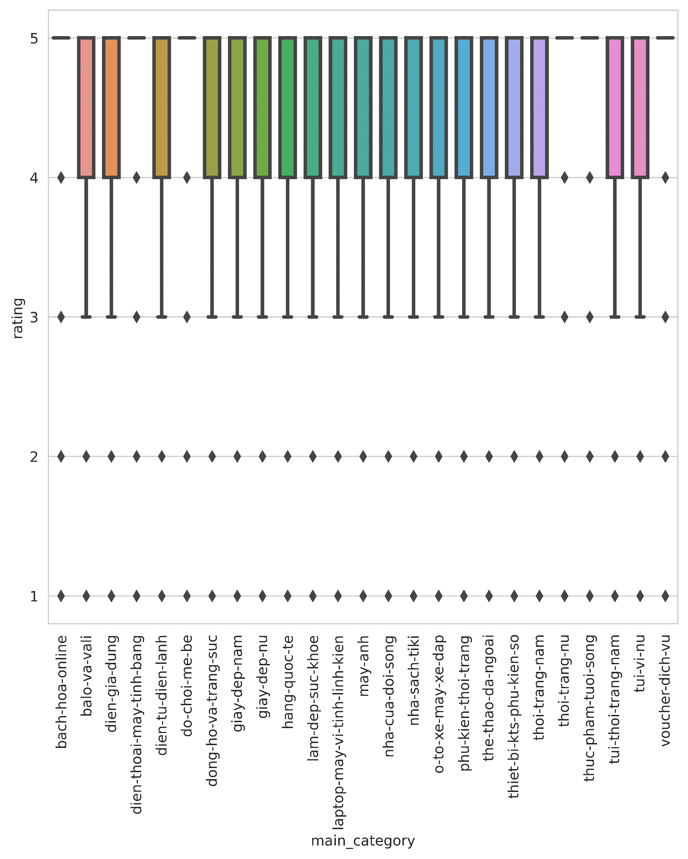
VI. Phân tích & Trực quan hoá dữ liệu
Biểu đồ boxplot cho phân bố rating theo category
Rating ở các category đều tập trung ở mức 4-5

Slide 19
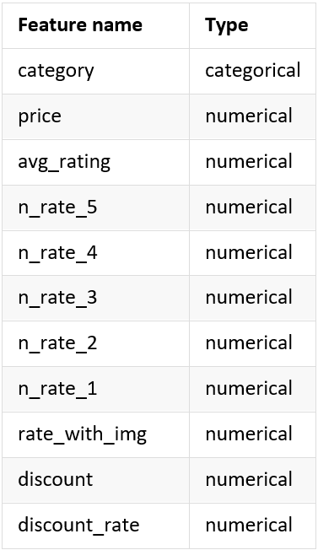
VII. Bài toán dự đoán lượt mua sản phẩm
Tổng quan
Metrics đánh giá mà nhóm sử dụng: Mean Absolute Error (MAE) hoặc Soft Interval Accuracy (SIA)
Các features sử dụng cho việc dự đoán:
Ta sẽ phân chia dữ liệu thành các tập train - validation - test set theo tỉ lệ: 60% - 20% - 20% và so sánh hiệu năng giữa các phương pháp khác nhau

Slide 20
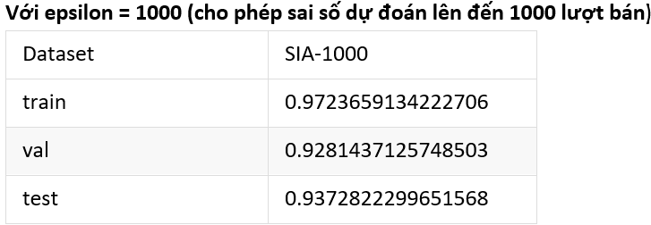
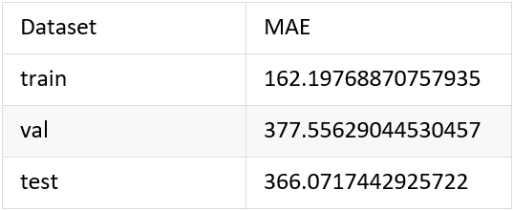
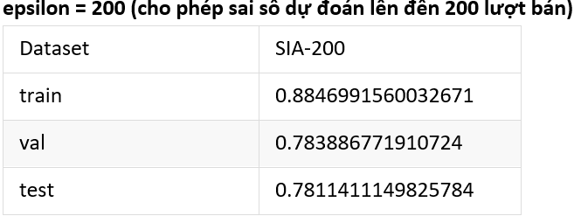
VII. Bài toán dự đoán lượt mua sản phẩm
2. Random Forest Regression
Do kết quả dự đoán có thể lên đến đơn vị nghìn, ta sử dụng MAE thay vì MSE
Nhóm tiếp tục xét SIA metric với epsilon lần lượt là 1000, 500, 200 thì đều thấy mô hình đạt được độ chính xác tốt. Nhưng khi bỏ đi avg_rating và n_views thì mô hình tệ đi trông thấy

Slide 21
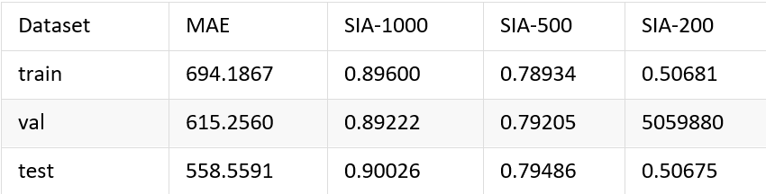
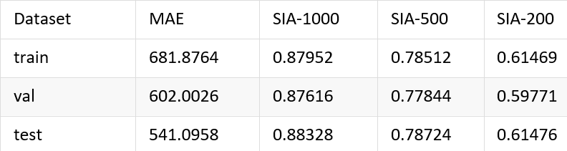
VII. Bài toán dự đoán lượt mua sản phẩm
3. Linear Regression chỉ sử dụng các numerical features
Linear Regression có SIA thấp hơn so với Random Forest
MAE trên tập val và tập test cao
Sau khi tìm hiểu thì thấy một vài hệ số của feature có giá trị cao
Ta sẽ sử dụng L2 Regularization (Ridge), tinh chỉnh hyperparameter α bằng GridSearch trên tập val để giới hạn giá trị của các hệ số

Slide 22
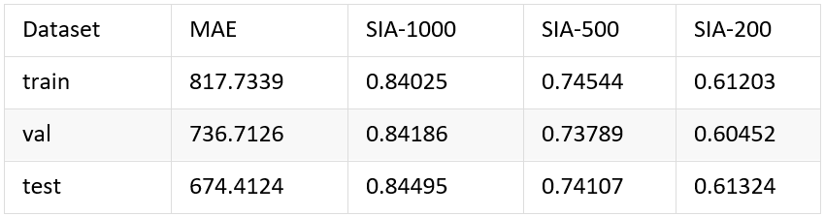
VII. Bài toán dự đoán lượt mua sản phẩm
3. Linear Regression sử dụng Mean Encodeing
Kết quả trên tập train xấp xỉ trên val và test (ngược lại với Random Forest train thấp hơn nhiều)
Có thể do Linear Regression chưa phù hợp với tập dữ liệu (Linear Regression có thể dự đoán giá trị âm), đặc biệt là đối với các categorical feature

Slide 23
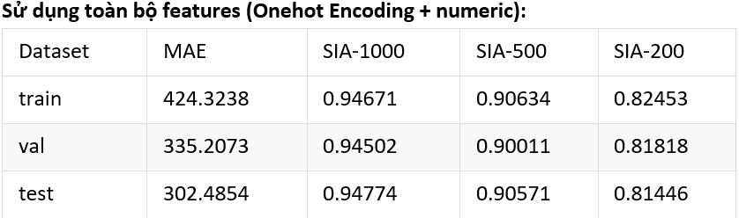
VII. Bài toán dự đoán lượt mua sản phẩm
4. Neural Network
Chuẩn hóa các features theo phương pháp Z-score normalization:
Input Vector -> FC(32 units) + ReLU -> FC(64 units) + ReLU -> Output (1 unit) + ReLU
Sử dụng ReLU activation thay vì Linear do ta muốn các giá trị dự đoán không âm
Weights mỗi layer dùng L2-Regularization với α =0.1 để hạn chế overfitting

Slide 24
VII. Bài toán dự đoán lượt mua sản phẩm
5. Kết luận
Các sản phẩm có lượt bán thấp (91.4% dưới 1000). Do đó giới hạn sai số dự đoán (epsilon) thấp sẽ giúp đánh giá khách quan, phù hợp với bài toán -> chọn metric SIA-200
Đối với Neural Network, Onehot Encoding cho kết quả hợp lý hơn Mean Encoding cho các categorical features.
2 mô hình tốt nhất là Random Forest và Neural Network. Tuy nhiên Neural Network train lâu hơn nhiều.
Loại bỏ numerical avg_rating và n_reviews thì hiệu quả giảm và SIA-200 rất thấp. Chứng tỏ khi mua hàng giá trị avg_rating và n_reviews ảnh hưởng tới quyết định có mua sản phẩm hay không.

Slide 25
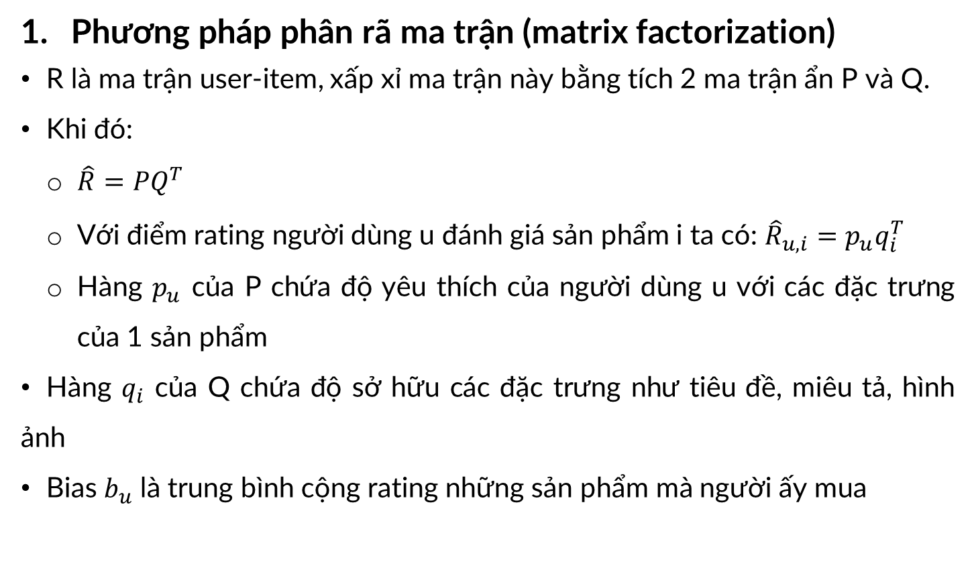
VIII. Bài toán dự đoán rating
Phương pháp phân rã ma trận (matrix factorization)
R là ma trận user-item, xấp xỉ ma trận này bằng tích 2 ma trận ẩn P và Q.
Khi đó:
$\hat{R}=PQ^{T}$
Với điểm rating người dùng u đánh giá sản phẩm i ta có: ${\hat{R}}_{u,i}=p_{u}q_{i}^{T}$
Hàng $p_{u}$ của P chứa độ yêu thích của người dùng u với các đặc trưng của 1 sản phẩm
Hàng $q_{i}$ của Q chứa độ sở hữu các đặc trưng như tiêu đề, miêu tả, hình ảnh
Bias $b_{u}$ là trung bình cộng rating những sản phẩm mà người ấy mua

Slide 26
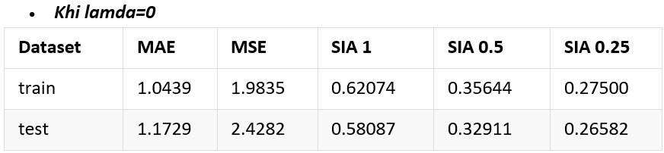
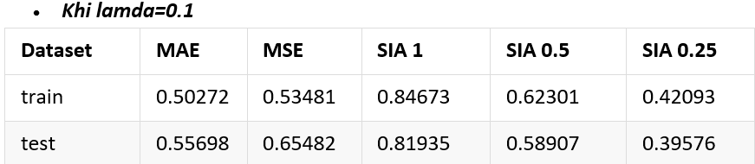
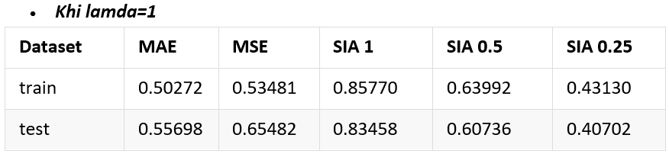
VIII. Bài toán dự đoán rating
Phương pháp phân rã ma trận (matrix factorization)
lamda=0: chính xác thấp trên cả train và test. Bỏ hiệu chỉnh l2 khiến mô hình học kém
Lamda>0 chính xác khá tốt, val và test lệch nhau ít
lamda=0.1, 0.5, 1 kết quả gần như nhau -> chọn lamda=0.5

Slide 27
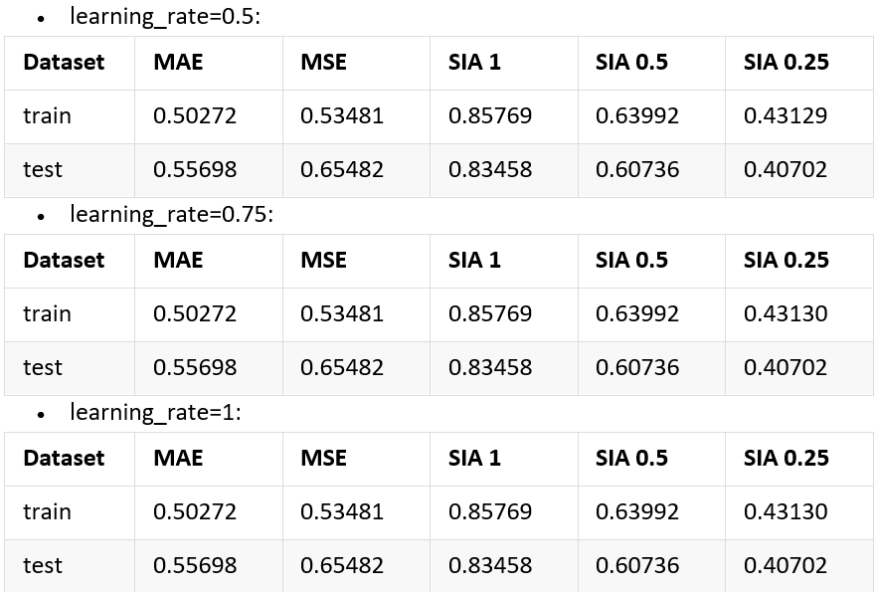
VIII. Bài toán dự đoán rating
Phương pháp phân rã ma trận (matrix factorization)
chọn learning_rate = 0.75

Slide 28
VIII. Bài toán dự đoán rating
2. GMF - Generalized Matrix Factorization
Mô hình
Mạng con GMF tương tự như cấu trúc ở phương pháp Matrix Factorization với 2 ma trận ẩn user embedding và item embedding với size lần lượt là (num_users + 1) * latent_dim và (num_items + 1) * latent_dim
Vì sao lại cộng 1 trong num_users và num_items: khi đầu vào là 1 user hoặc item mới không có trong hệ thống thì user hoặc item đó mang giá trị là <OOV>(Tương tự như 1 từ không tồn tại trong từ điển)
Sau khi tạo 2 ma trận ẩn, làm dãn 2 ma trận này, tính tích, cho qua 1 lớp Dense size 1 và đó là điểm rating được predict.

Slide 29
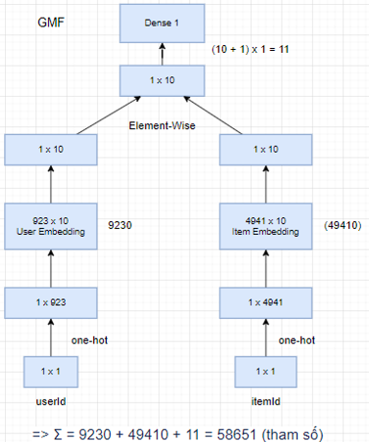
VIII. Bài toán dự đoán rating
2. GMF - Generalized Matrix Factorization
Mô hình

Slide 30
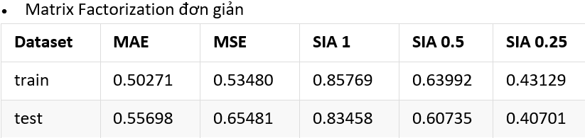
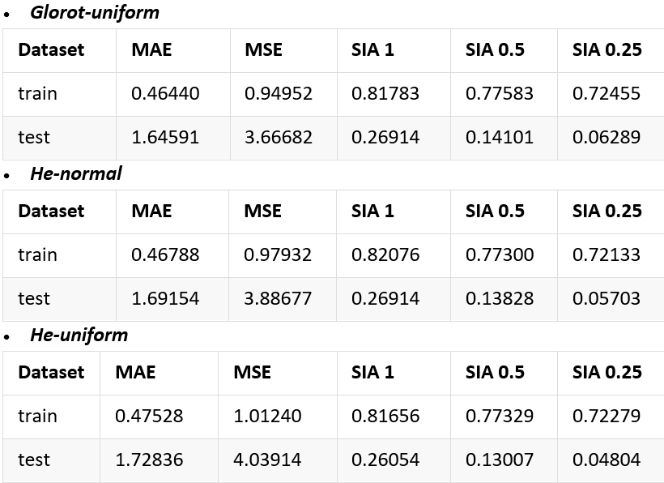
VIII. Bài toán dự đoán rating
2. GMF - Generalized Matrix Factorization
Đánh giá
Nhận xét: GMF tệ hơn matrix factorization. Mô hình bị overfit quá nặng do chưa có nhiều tính phi tuyến của mạng neural network

Slide 31
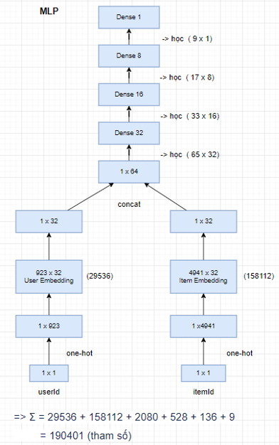
VIII. Bài toán dự đoán rating
3. MLP - Multilayer perceptron
Mô hình
MLP là 1 mạng neural network đa tầng, cũng như GMF tạo ra 2 ma trận ẩn
khi qua ma trận ẩn thì flatten 2 ma trận này và concatenate chúng lại với nhau.
Xây dụng neural network có num_layer với hàm kích hoạt là relu
Lớp cuối cùng là Dense size 1 là rating dự đoán

Slide 32
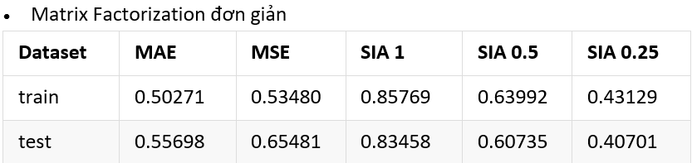
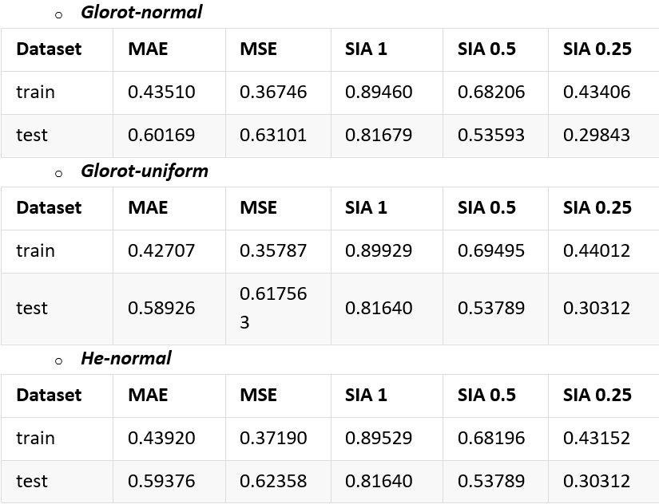
VIII. Bài toán dự đoán rating
3. MLP - Multilayer perceptron
Đánh giá
Nhận xét:
Tốt hơn Matrix Factorization. Khi sử dụng mạng neural ta đã thấy tính phi tuyến hiệu quả như thế nào

Slide 33
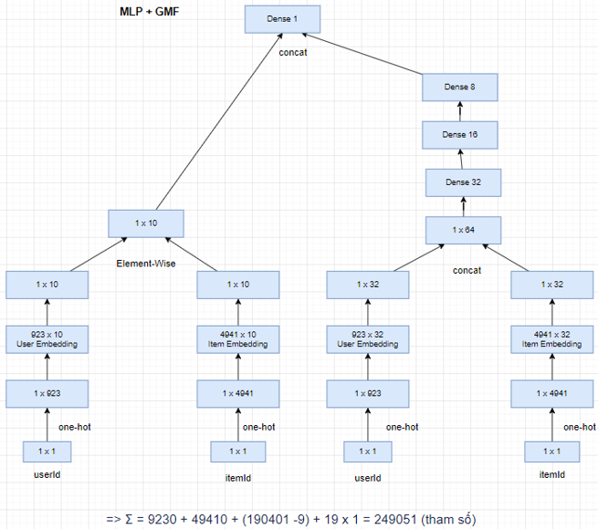
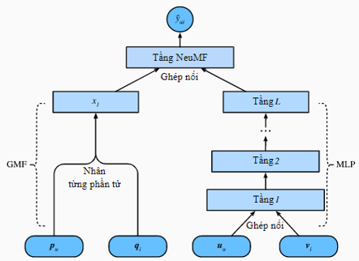
VIII. Bài toán dự đoán rating
4. Áp dụng cả GMF và MLP
Mô hình

Slide 34
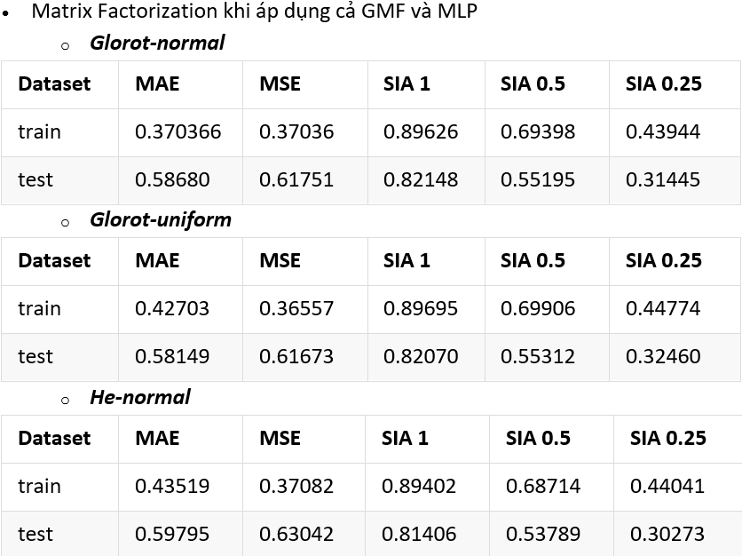
VIII. Bài toán dự đoán rating
3. MLP - Multilayer perceptron
Đánh giá
Nhận xét:
Khi sử dụng cả GMF và NLP mặc dù hiệu quả hơn Matrix Factorization nhưng chỉ như MLP. Để mô hình học tốt các đặc trưng ẩn nên cải thiện các tham số ở NLP

Slide 35
VIII. Bài toán hệ gợi ý
Yêu cầu bài toán: Với 1 user u và lịch sử tương tác {a, b, c,…}, cần đưa ra top k items mà user u có khả năng quan tâm nhất.
a, b, c là các items mà user u đã tương tác trước đó
Nhóm triển khai các mô hình gợi ý dựa trên mạng nơ-ron nhân tạo [1], bao gồm:
Generalized Matrix Factorization (GMF)
Multi-Layer Perceptron (MLP)
Neural Matrix Factorization (NMF)

Slide 36
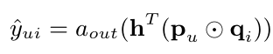
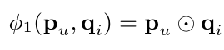
VIII. Bài toán hệ gợi ý
Generalized Matrix Factorization
Score
Training Loss
Target
GMF Layer
Element-wise product
User Latent Vector
Item Latent Vector

Slide 37
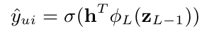
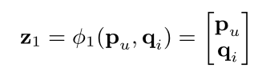
VIII. Bài toán hệ gợi ý
Multi-Layer Perceptron
Score
Training Loss
Target
MLP Layer n
…
MLP Layer 2
MLP Layer 1
Concatenate
User Latent Vector
Item Latent Vector

Slide 38
VIII. Bài toán hệ gợi ý
Neural Matrix Factorization
Score
Training Loss
Target
NMF Layer
MLP Layer n
GMF Layer
…
Element-wise product
MLP Layer 2
MLP Layer 1
GMF Item Embedding
Concatenate
MLP Item Embedding
GMF User Embedding
MLP User Embedding

Slide 39
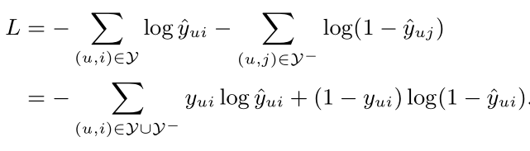
VIII. Bài toán hệ gợi ý
Huấn luyện: theo [2], nhóm thực hiện huấn luyện với negative sampling, trong đó #negative samples=4
Hàm lỗi (Loss Function)

Slide 40
VIII. Bài toán hệ gợi ý
Tập dữ liệu Tiki-Ecommerce
Từ dữ liệu rating ban đầu, nhóm thực hiện loại bỏ các user với lịch sử tương tác < 10.
Ngoài những trường sẵn có, các entities, tuy nhóm chưa sử dụng đến ở đây, cũng được tách ra từ tên item.
Dataset | Tiki-Ecommerce
# Explicit | 56480
# Users | 3405
# Items | 11312
# Sparsity | 99.85%

Slide 41
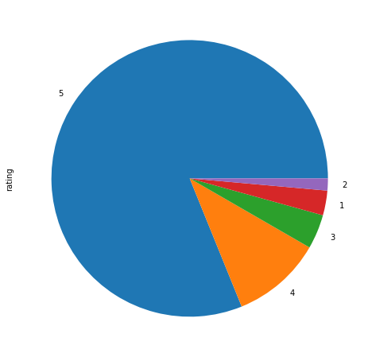
VIII. Bài toán hệ gợi ý
Tập dữ liệu Tiki-Ecommerce
Do dữ liệu explicit (rating) khá mất cân bằng, với gần 80% rating trong khoảng 4-5
→ Nhóm chỉ sử dụng dữ liệu implicit
Có rating -> positive
Không rating -> negative

Slide 42
VIII. Bài toán hệ gợi ý
Phương pháp đánh giá
Nhóm thực hiện đánh giá theo chiến lược leave-one-out:
Item cuối trong chuỗi tương tác dùng để đánh giá
Các item còn lại dùng để huấn luyện
Mỗi ground-truth item được trộn với 99 negative items
→ Bài toán ranking 100 items và đánh giá theo thứ tự ranking của ground-truth

Slide 43
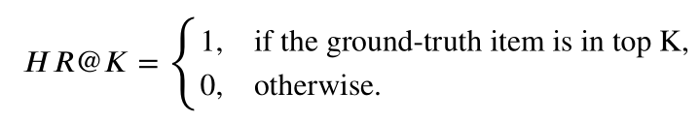
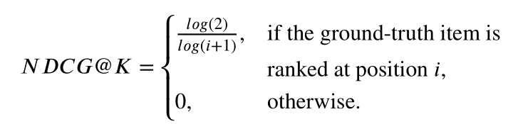
VIII. Bài toán hệ gợi ý
Phương pháp đánh giá
Hit Ratio (HR)
Normalized Discounted Cumulative Count (nDCG)

Slide 44
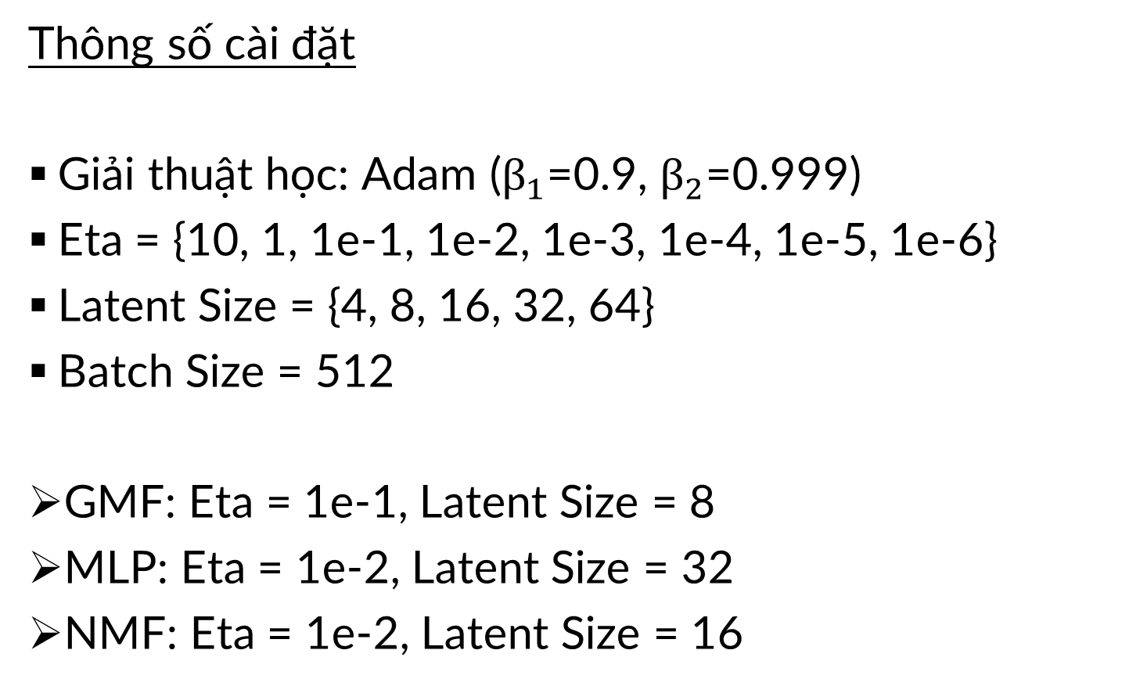
VIII. Bài toán hệ gợi ý
Thông số cài đặt
Giải thuật học: Adam ($β_{1}$=0.9, $β_{2}$=0.999)
Eta = {10, 1, 1e-1, 1e-2, 1e-3, 1e-4, 1e-5, 1e-6}
Latent Size = {4, 8, 16, 32, 64}
Batch Size = 512
GMF: Eta = 1e-1, Latent Size = 8
MLP: Eta = 1e-2, Latent Size = 32
NMF: Eta = 1e-2, Latent Size = 16

Slide 45
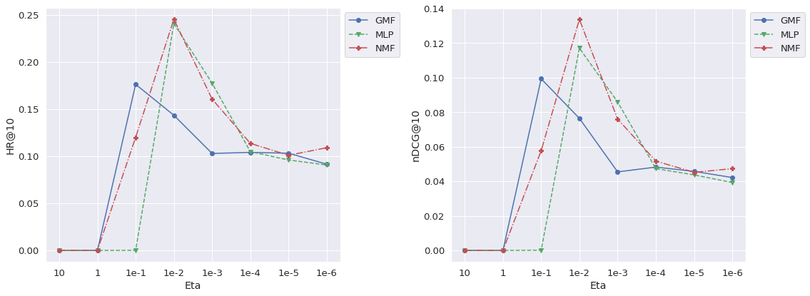
VIII. Bài toán hệ gợi ý

Slide 46
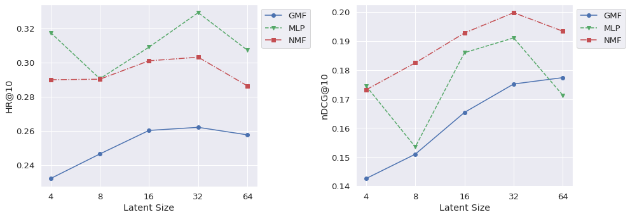
VIII. Bài toán hệ gợi ý

Slide 47


VIII. Bài toán hệ gợi ý

Slide 48

VIII. Bài toán hệ gợi ý

Slide 49

VIII. Bài toán hệ gợi ý

Slide 50

VIII. Bài toán hệ gợi ý

Slide 51

VIII. Bài toán hệ gợi ý

Slide 52



VIII. Bài toán hệ gợi ý
Case Study 1
GMF Prediction

Slide 53


VIII. Bài toán hệ gợi ý
Case Study 1
MLP Prediction

Slide 54


VIII. Bài toán hệ gợi ý
Case Study 1
NMF Prediction

Slide 55


VIII. Bài toán hệ gợi ý
Case Study 2
GMF Prediction

Slide 56

VIII. Bài toán hệ gợi ý
Case Study 2
MLP Prediction

Slide 57

VIII. Bài toán hệ gợi ý
Case Study 2
NMF Prediction

Slide 58



VIII. Bài toán hệ gợi ý
Case Study 3
GMF Prediction

Slide 59

VIII. Bài toán hệ gợi ý
Case Study 3
MLP Prediction

Slide 60


VIII. Bài toán hệ gợi ý
Case Study 3
NMF Prediction

Slide 61
IX. Tham khảo
He, X., Liao, L., Zhang, H., Nie, L., Hu, X., & Chua, T. (2017). Neural Collaborative Filtering. Proceedings of the 26th International Conference on World Wide Web. [1]
Tran, Q., Tran, L., Hai, L.C., Linh, N.V., & Than, K. (2021). From Implicit to Explicit feedback: A deep neural network for modeling sequential behaviours and long-short term preferences of online users. ArXiv, abs/2107.12325. [2]
Vu, T., Nguyen, D.Q., Nguyen, D.Q., Dras, M., & Johnson, M. (2018). VnCoreNLP: A Vietnamese Natural Language Processing Toolkit. ArXiv, abs/1801.01331. [3]
https://github.com/yihong-chen/neural-collaborative-filtering [4]

Slide 62
THANK YOU !

